Slide 1
电动汽车维修安全

Slide 2
安全要求
注意自己的人身安全！
未得到许可禁止触碰车辆/高压部件！
按要求进行练习操作，严格按照规定步骤完成。
未取得维修资质，禁止执行高压系统有关的任何作业。
不同厂商车型高压系统的要求差异，作业前详细阅读手册。
注意别人的人身安全！
工具设备/车辆安全！

Slide 3
一、危险的电流
什么是高电压？什么时候电气会变得危险？
25 V以上的交流电、60 V以上的直流电都具有危险性。
在德国允许的最大接触电压（根据VDE的标准）是50 V交流电以及120 V直流电。
有大约5 mA的电流通过人体时，就可视作是“电气事故”。会产生麻木感，但是仍可以导走电流。
体内通过的电流达到大约10 mA时，到达了导出电流的极限，人体开始收缩，无法再导走电流！电流的滞留时间也相应增加。
30至50 mA交流电的长时间滞留会导致呼吸停止以及心室纤维性颤动。
经过人体的电流到达大约80 mA时，被认为是“致命值”。

Slide 4
一、危险的电流
交流电压在人体内产生交流电，会触使肌肉组织和心脏产生颤动。
交流电压的频率越低，危险性越高！
交流电会触发心室纤维性颤动，如果不进行急救很快就会致命！
示例： 25 V eff – 交流电：
示例：60 V – 直流电
+ 35 V
60 V
0 V
- 35 V
0 V
25 V eff x 2.82 = 70.5 V p-p!

Slide 5


一、危险的电流
人体内部电阻
对于高电压引起的高电流，人体内对应的电阻值很低！
特别是，所有血管中的血液是很好的导体！
电气事故中的接触点不同，对人体的影响也相应不同。
500 Ω
80 Ω
500 Ω
15 Ω
500 Ω
500 Ω

Slide 6
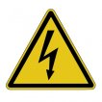

一、危险的电流
示例：288 V直流电压造成的电气事故
_
+
皮肤电阻值变化很大。（取决于皮肤硬度、湿度、传导性……）
但是，对于超过100 V的电压，皮肤电阻几乎为0 Ω！ 皮肤完全被击穿！
人体电流的示例： I = U/R = 288 V/1080 Ω = 0.27 A！
对于交流电，如果电流在心脏的滞留时间达到大约10-15毫秒就会致命！（心室纤维化颤动）
288 V
!
500 Ω
80 Ω
500 Ω
_
+
接触电压

Slide 7
二、电击及事故后果
电流未经过人体的电气事故
发生静态短路的热效应：
工具急剧发热，会导致材料熔化，从而可能发生烧伤事故！
由于短路引起火花：
金属很快熔化，产生飞溅的火花，飞溅出来的金属颗粒温度超过5000 ℃！ 可能引起烧伤以及严重伤害眼睛！
带电高压线路接通和断开时所产生的弧光：
光辐射可能造成电光性眼炎！

Slide 8
二、电击及事故后果
电流经过人体的事故效应和后果
电击效应： 电流低于导通限值时，会有相应的电击反应，从而容易因肢体不受控制和失去平衡而导致受伤。
热效应： 电流导入导出点处会发生烧伤和焦化，也会发生内部烧伤。结果是导致肾脏负荷过大，甚至造成致命的伤害。
化学效应： 血液和细胞液成为电解液并被电解。结果发生严重的中毒，中毒情况在几天后才能被发现，因此伤害极大。
肌肉刺激效应
所有的身体功能和人体肌肉运动都是由大脑通过神经系统的电刺激来控制。如果通过人体的电流过高，肌肉开始抽搐，大脑再也无法控制肌肉组织。
后果：例如，握紧的拳头再也无法打开或者移动。如果电流经过了胸腔，肺会产生痉挛（呼吸停止），心脏的跳动节奏会被中断（心室纤维化颤动，无法进行心脏的收缩扩张运动）。

Slide 9






电动汽车安全防护
护目镜
绝缘的安全工作鞋
耐酸的绝缘安全手套（检查）
绝缘外套和绝缘垫
符合标准的适用高电压绝缘工具
带有明显高压电危险标志的警示牌
便携式警戒线

Slide 10
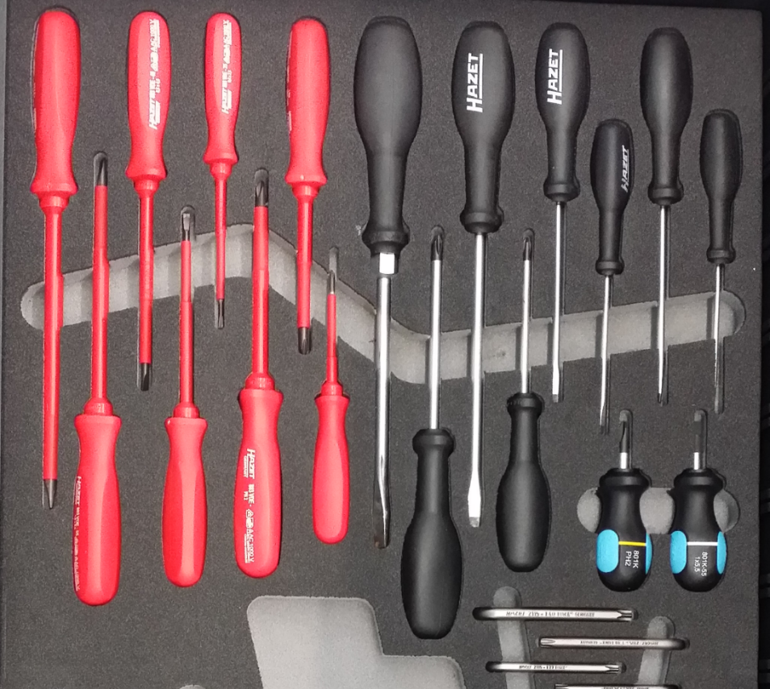
电动汽车安全防护
高压工具

Slide 11
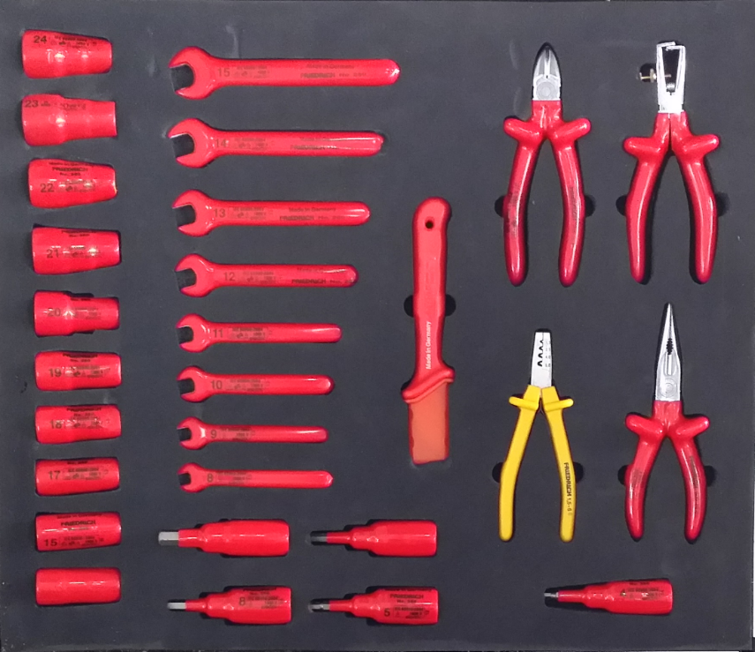
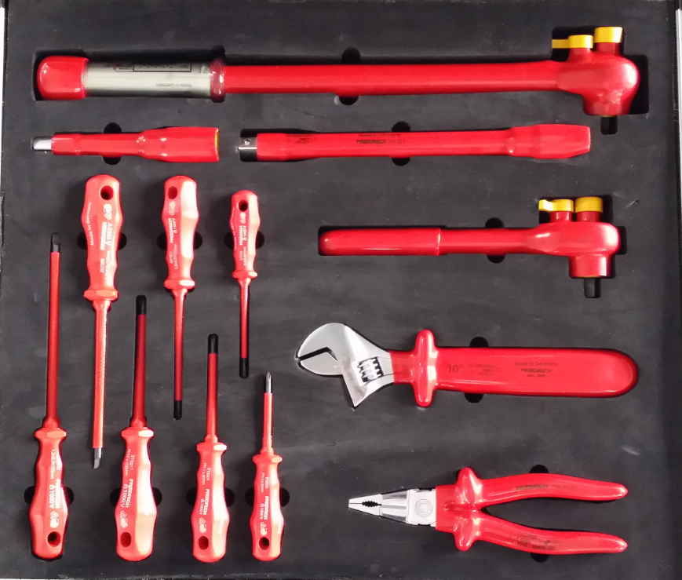
电动汽车安全防护
高压工具

Slide 12
电动汽车安全防护
高压维修操作流程
在检查或维修高压系统时，请遵循以下安全措施：
1)关掉点火开关，将钥匙妥善保管；
2)断开低压电池负极端子；
3) 戴好绝缘手套；
4)拆除维修开关；
5)等待5分钟或更长时间等待高压电容完全放电；
6)测量高压电插头是否带电；
7)用绝缘乙烯胶带包裹被断开的高压线路插接器。

Slide 13
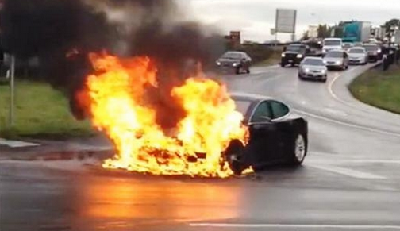
相关事故的应急处理
电动汽车碰撞事故 救援
车辆周围起火
蓄电池起火
高压线起火
高压部件起火
不明原因起火

Slide 14


相关事故的应急处理
援救电气事故中受伤的人，你应该记住什么？
牢记：
自身安全是第一位的！
绝对不要去触碰仍然带电的人员！
如果可能，立即断电！
使用不导电的物体（木板、扫帚把等等）把事故受害者或者导电体与电源分离。

Slide 15
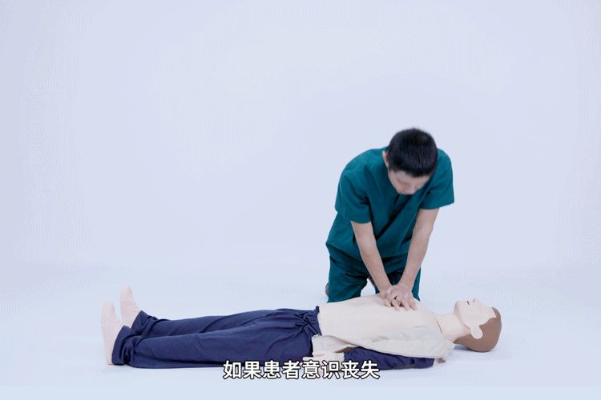
相关事故的应急处理
电动车触电
一
判断意识
二
伤者体位
三
再次评估
四
五
六
七
呼吸脉搏
胸外按压
开放气道
人工呼吸

Slide 16
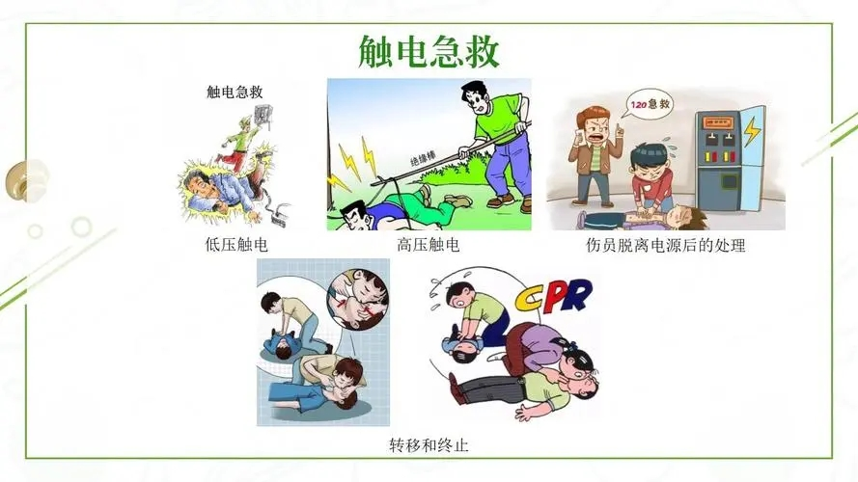
相关事故的应急处理
触电
无明显异常
立即就医
立即就医
倒地没反应
是否急救
外伤

Slide 17
总结
一、危险的“电流”
二、电击及事故后果
1.电流未经过人体的电气事故
2.电流经过人体的事故效应和后果
三、电动汽车安全防护
1.防护品及高压维修工具
2. 高压维修操作流程
四、相关事故的应急处理

